Slide 1
第12章 名片管理系统的设计与实现（Vue.js+JPA）
主要内容
名片系统介绍
使用IntelliJ IDEA构建名片后端系统
使用IntelliJ IDEA构建名片前端系统

Slide 2
12.1 名片系统功能介绍
名片系统是针对注册用户使用的系统。系统提供的功能如下：
1．非注册用户可以注册为注册用户。
2．成功注册的用户，可以登录系统。
3．成功登录的用户，可以添加、修改、删除以及浏览自己客户的名片信息。

Slide 3
12.2 使用IntelliJ IDEA构建名片后端系统cardmis
12.2.1 构建基于JPA的Spring Boot Web应用
12.2.2 修改pom.xml
12.2.3 配置数据源等信息
12.2.4 创建持久化实体类
12.2.5 创建Repository持久层
12.2.6 创建业务层
12.2.7 创建控制器层
12.2.8 创建跨域响应头设置过滤器
12.2.9 创建工具类

Slide 4
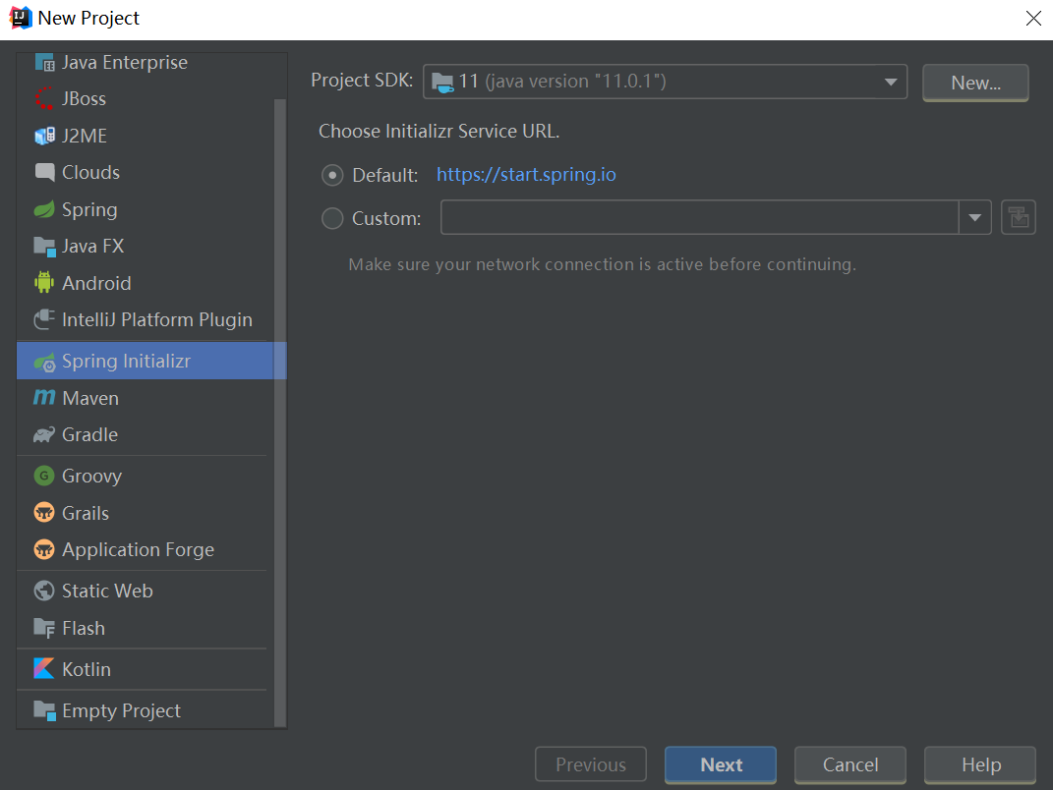
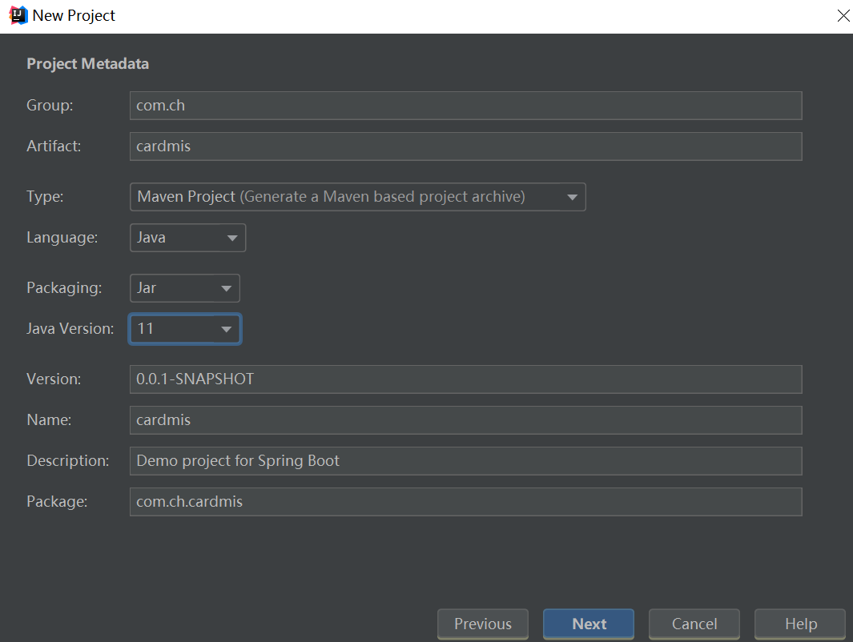
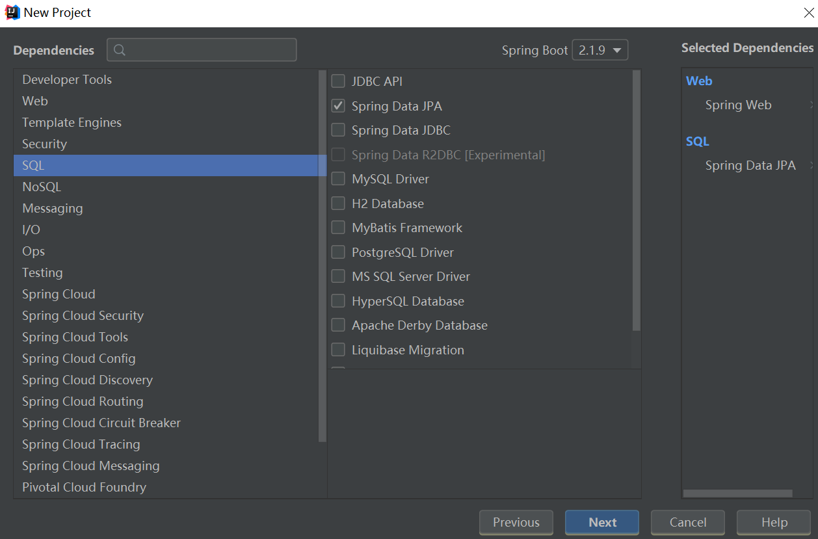
12.2.1 构建基于JPA的Spring Boot Web应用

Slide 5
12.2.2 修改pom.xml
修改名片后端系统cardmis的pom.xml文件，添加MySQL连接依赖和热部署依赖。

Slide 6
12.2.3 配置数据源等信息
在后端系统cardmis的配置文件application.properties中，配置端口号、数据源以及文件上传等信息

Slide 7
12.2.4 创建持久化实体类
根据名片系统功能可知，名片系统共有两个实体：用户和卡片，并且是一对多的关系。因此，后端系统cardmis的持久化实体类共有两个，分别为UserEntity和CardEntity。

Slide 8
12.2.5 创建Repository持久层
后端系统cardmis的数据访问是基于Spring Data JPA的，数据访问接口需要继承Repository接口。与持久化实体类一样，本层涉及两个数据访问接口：UserRepository和CardRepository。

Slide 9
12.2.6 创建业务层
在Spring框架中，提倡使用接口。因此，在后端系统cardmis的业务层中，涉及Service接口和Service实现类。

Slide 10
12.2.7 创建控制器层
我们将名片系统的前后端进行分离，因此，需要在控制器的请求处理方法上加上“@CrossOrigin”注解启用跨域访问。

Slide 11
12.2.8 创建跨域响应头设置过滤器
跨域访问涉及请求域名、请求方式、发送的内容类型以及携带证书式访问等问题。在后端系统中，我们将这些设置放在过滤器中完成

Slide 12
12.2.9 创建工具类
在后端系统cardmis中，我们使用了工具类MyUtil的getNewFileName方法对文件进行重命名

Slide 13
12.3 使用IntelliJ IDEA构建名片前端系统cardmis-vue
12.3.1 安装Node.js
12.3.2 安装Vue CLI
12.3.3 构建前端Vue项目cardmis-vue
12.3.4 分析Vue项目结构
12.3.5 设置IntelliJ IDEA支持创建*.vue文件及打开*.vue文件
12.3.6 开发前端页面
12.3.7 配置页面路由
12.3.8 设置反向代理
12.3.9 设置跨域支持

Slide 14
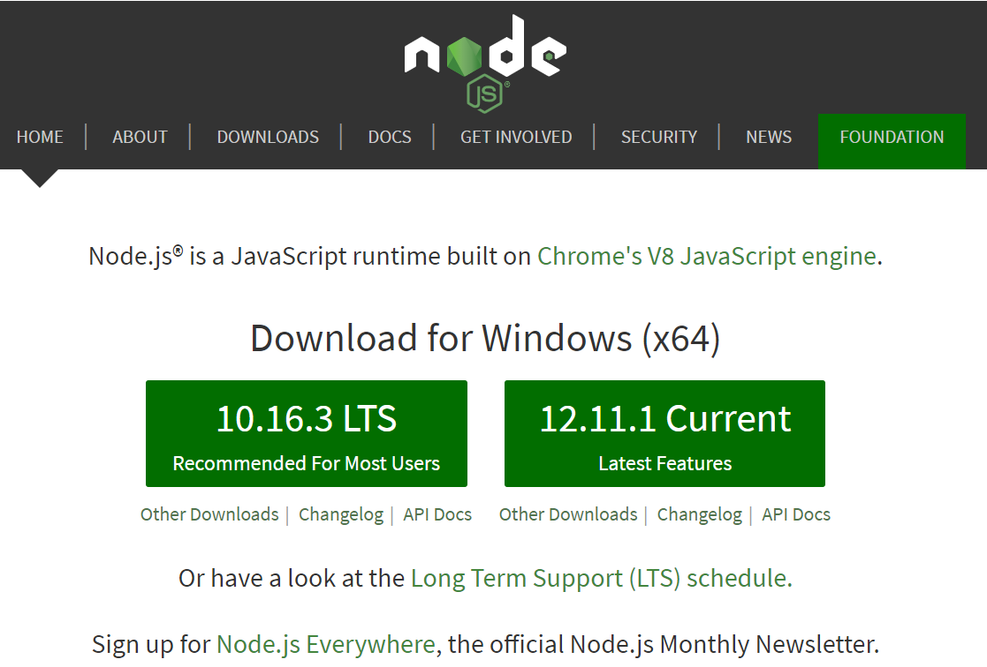
12.3.1 安装Node.js

Slide 15
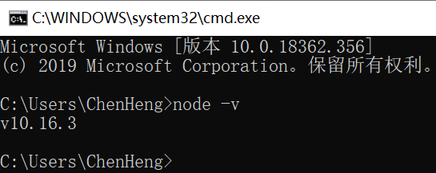
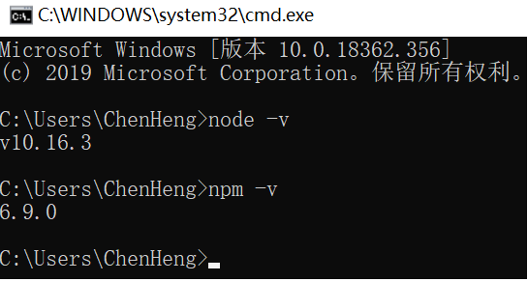
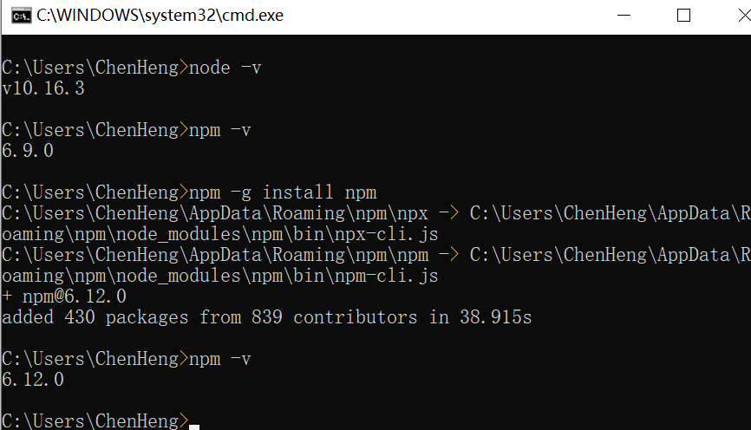
下载完成后运行安装包“node-v10.16.3-x64.msi”，一直下一步即可完成安装。然后在命令行窗口中输入命令“node -v”，检查是否安装成功。
如图12.5所示，出现了版本号，说明Node.js已安装成功。同时，npm包也已经安装成功，可以输入“npm -v”查看版本号，如图12.6所示。
输入“npm -g install npm”，将npm更新至最新版本。如图12.7所示。

Slide 16
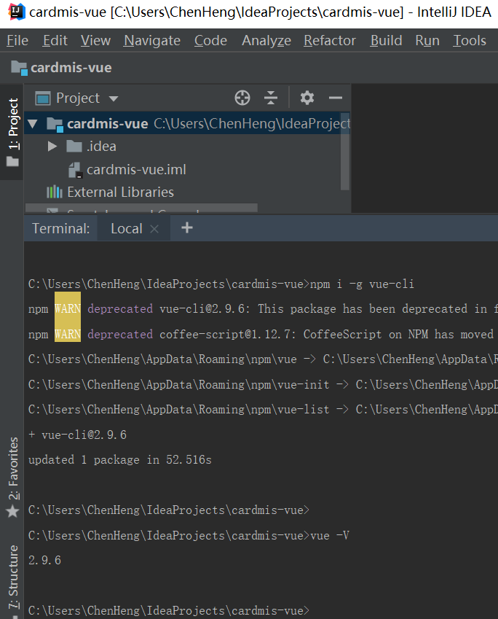
12.3.2 安装Vue CLI
1．打开IDEA新建项目（New—>Project —>Static Web），填写项目名（cardmis-vue）和选择保存的工作空间后，单击“Finish”完成项目创建。
2．打开IDEA的Terminal，（alt+F12）在Terminal内，输入命令“npm i -g vue-cli”安装Vue脚手架，输入命令“vue -V”查看版本（测试是否安装成功）。如图12.8所示。

Slide 17
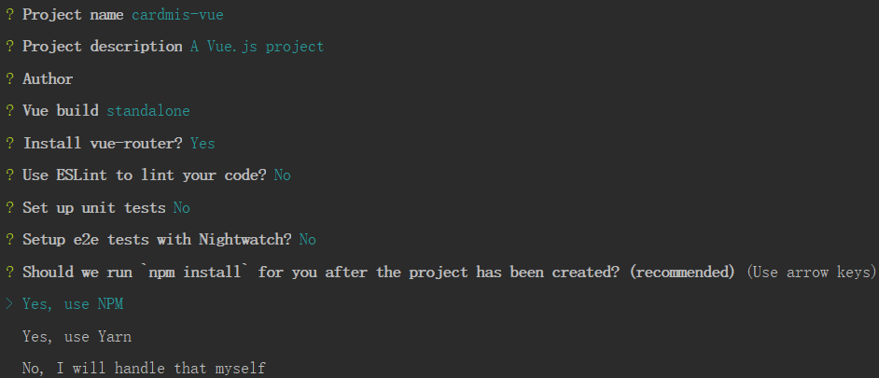
12.3.3 构建前端Vue项目cardmis-vue
Vue脚手架安装完成后，即可初始化webpack包结构。在Terminal中继续输入命令“vue init webpack cardmis-vue”初始化包结构，cardmis-vue为前面新建的项目名。

Slide 18
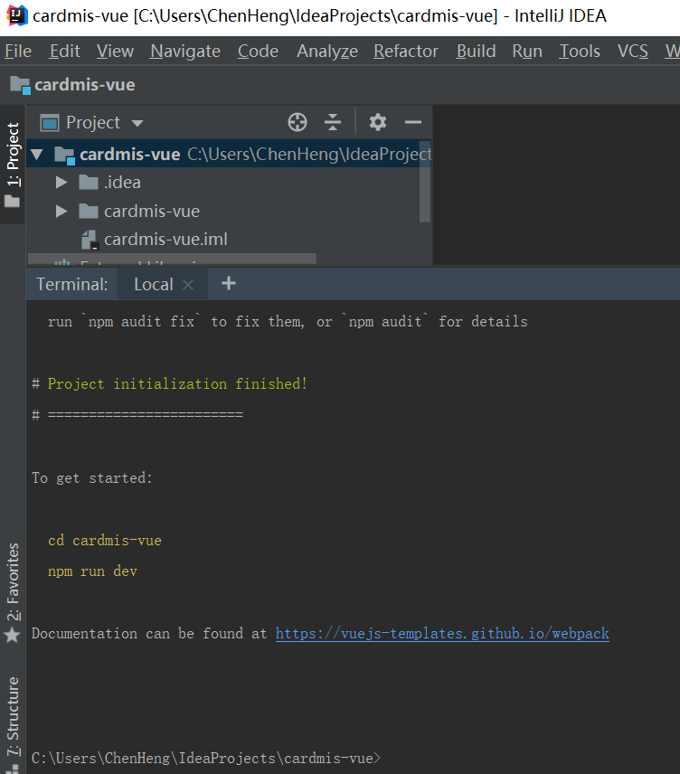
初始化完成后，显示如图12.10的信息。

Slide 19
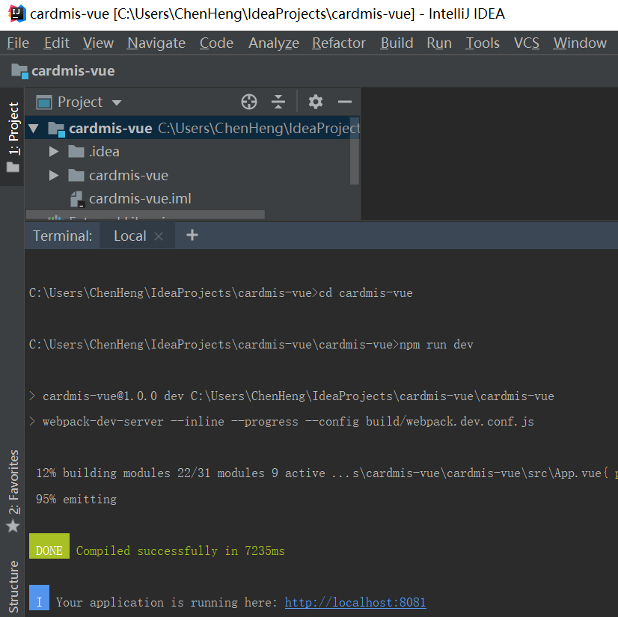
在Terminal中，依次输入命令“cd cardmis-vue”和“npm run dev”启动Vue项目。

Slide 20
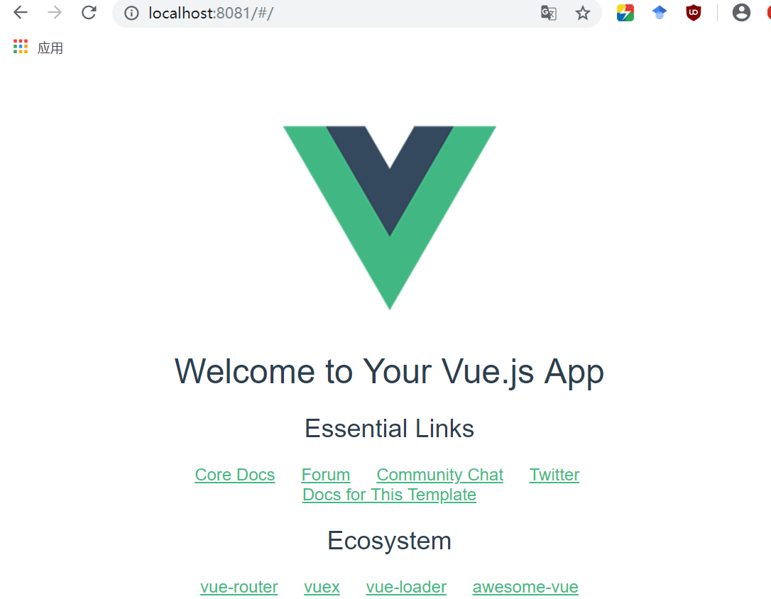
当然，我们还可以通过IDEA的用户界面启动Vue项目。

Slide 21
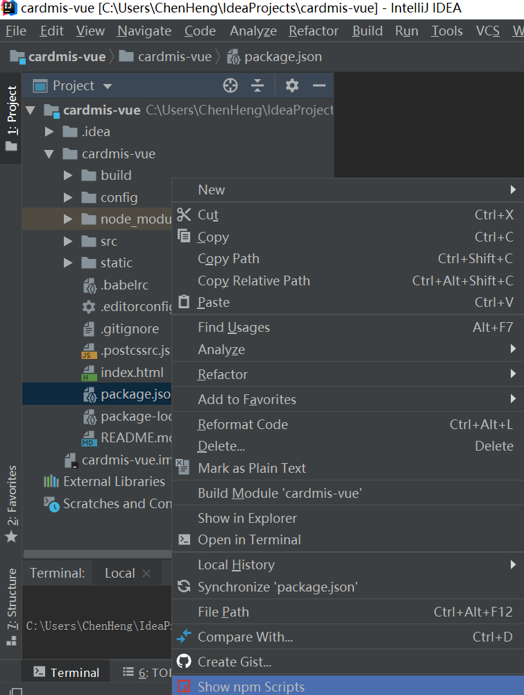
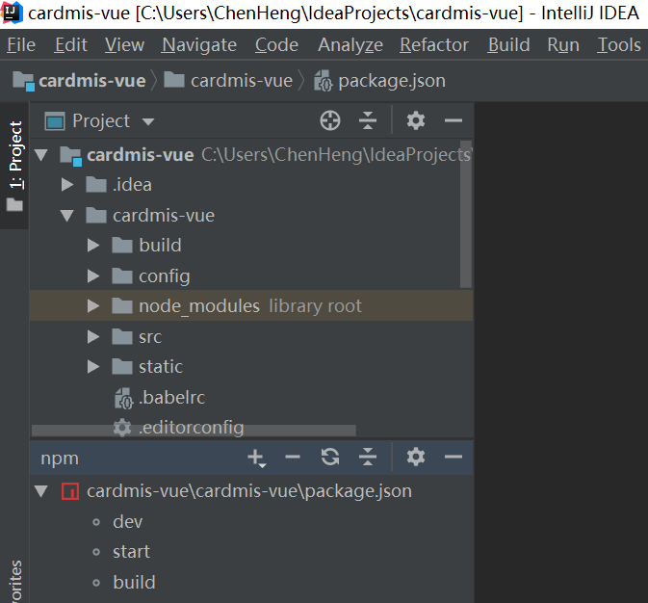

Slide 22
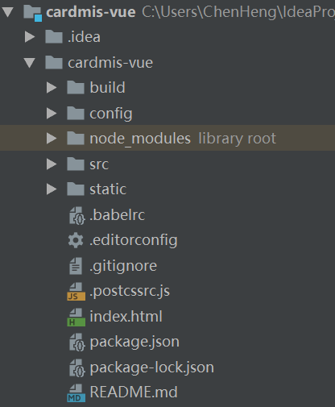
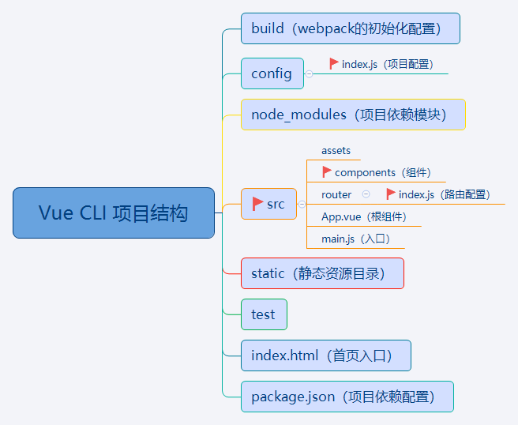
12.3.4 分析Vue项目结构

Slide 23
12.3.5 设置IntelliJ IDEA支持创建*.vue文件及打开*.vue文件
1．安装vue插件
File —> Settings —> Plugins，然后输入vue.js进行搜索，点击搜索vue.js结果里的的绿色Install按钮，如图12.17所示。安装成功后重启IDEA，即可识别.vue文件。
2．设置vue新建文件模板
File —> Setting —> Editor —> File and Code Templates，选择Vue Single File Component，然后可以在右边框中编辑默认模板内容，编辑完点击“OK”按钮，即可通过new选项创建.vue文件。如图12.18所示。
3．添加*.vue文件类型
经过前两步的操作，还不能打开*.vue文件。需要添加File Types，选择HTML，添加*.vue文件类型，如图12.19所示。

Slide 24

12.3.6 开发前端页面
1．首页组件

Slide 25
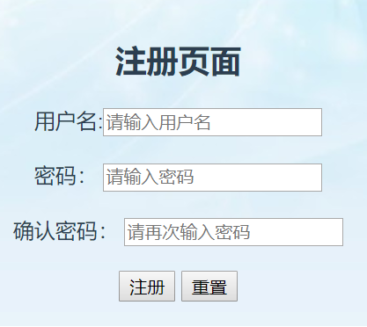
2．注册组件

Slide 26

3．登录组件

Slide 27

4．名片查询组件

Slide 28
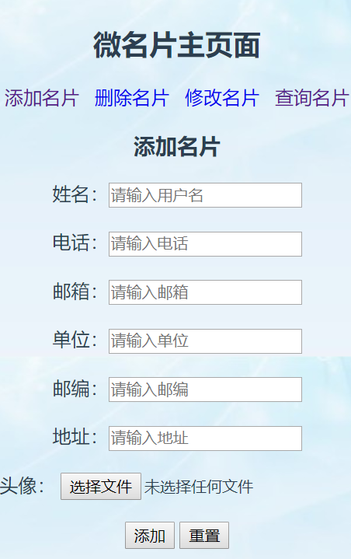
5．添加名片组件

Slide 29

6．删除名片组件

Slide 30

7．修改名片查询组件

Slide 31
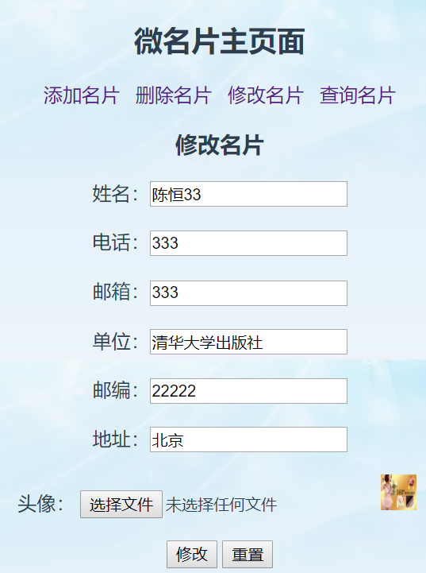
8．修改名片组件

Slide 32
12.3.7 配置页面路由
修改src\router\index.js的代码

Slide 33
12.3.8 设置反向代理
反向代理，即把前端的请求通过前端服务器转发给后端。设置反向代理，前端请求默认发送到http://localhost:8443/cardmis，8443与后端端口一致（见12.2.3节），cardmis与控制器请求映射一致（见12.2.7节）。这里，因为使用了新的模块axios，所以需要打开IDEA的Terminal，在Terminal内，执行“npm install --save axios”命令安装该模块。

Slide 34
12.3.9 设置跨域支持
为让后端能够访问到前端资源，需要配置跨域支持。在config\index.js中，找到 proxyTable位置，修改为以下内容：
proxyTable: {
'/cardmis': {
target: 'http://localhost:8443',
changeOrigin: true,
pathRewrite: {
'^/cardmis': ''
}
}
},

Slide 35
12.4 Vuex与前端路由拦截器
实现前端路由拦截器，目的是在前端判断用户的登录状态。但登录状态应该被视为一个全局属性，而不应该只写在某一组件中。所以我们需要引入一个新的工具——Vuex，它是专门为Vue开发的状态管理方案。
12.4.1 引入 Vuex
12.4.2 修改路由配置
12.4.3 使用钩子函数判断是否登录
12.4.4 解决跨域请求session失效的问题

Slide 36
12.4.1 引入 Vuex
首先，打开IDEA的Terminal，在Terminal内，运行“npm install vuex --save”命令。然后，在src目录下新建一个文件夹store，并在该目录下新建index.js文件，在该文件中引入vue和vuex，代码如下：
import Vue from 'vue'
  import Vuex from 'vuex'
  Vue.use(Vuex)//vuex是专为vue.js应用程序开发的状态管理模式。
在index.js里设置前端系统需要的状态变量和方法。为实现前端路由拦截器，需要一个记录用户信息的变量isLogin。同时，设置一个方法changeLogin，触发该方法为用户变量isLogin赋值。
在登录组件中，登录成功后需要使用“this.$store.commit('changeLogin',this.loginForm.uname)”语句，触发changeLogin为用户变量isLogin赋值。

Slide 37
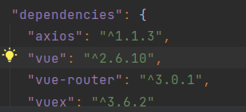
版本不匹配
npm i vuex@3​
npm install vue@2.6.10 --save

Slide 38
12.4.2 修改路由配置
为区分组件是否需要路由拦截器拦截，需要修改一下src\router\index.js，在需要拦截的路由中加一条元数据，设置一个auth字段，具体语句为“meta:{auth:true}”。

Slide 39
12.4.3 使用钩子函数判断是否登录
钩子函数，即在某些时机将被调用的函数。名片前端系统使用了router.beforeEach()钩子函数，意思是在访问每一个路由前调用。
在src\main.js中，首先使用“import store from './store'”语句添加对store的引用。
其次，修改Vue对象里的内容，具体如下：
  new Vue({
  el: '#app',
  router,
  store,//使用store
  components: { App },
  template: '<App/>'
  })
最后，实现beforeEach()钩子函数。

Slide 40
12.4.4 解决跨域请求session失效的问题
前端发送跨域请求时，默认是不携带cookie的，因此会话session将出现失效的问题，解决过程为：首先，在src\main.js中使用“axios.defaults.withCredentials=true”语句使每个请求带上cookie信息（参见12.3.8节的main.js）；然后，在服务器端通过在响应header中设置Access-Control-Allow-Credentials = true来运行前端携带证书式访问，具体代码为“response.setHeader("Access-Control-Allow-Credentials","true");”（参见12.2.8节的过滤器）。

Slide 41
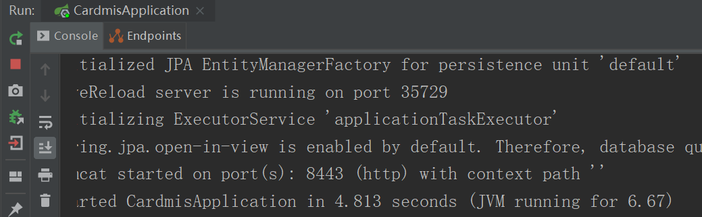
12.5 测试运行
首先，运行后端系统cardmis的主类CardmisApplication，启动cardmis，如图12.28所示。

Slide 42
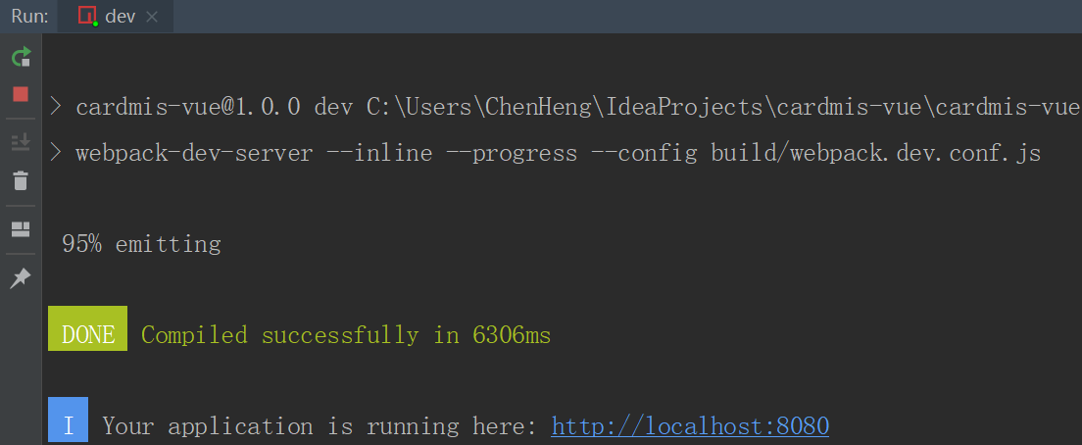
然后，启动前端系统cardmis-vue，如图12.29所示。
前后端系统同时启动后，即可通过“http://localhost:8080/”测试运行。

